Slide 1

硕士学位论文开题报告
点击添加文本
基于智能空间的机器人服务任务柔性推理与多任务规划研究
点击添加文本
点击添加文本
深蓝色清新简洁大气严禁学术风格
报告人：孟可
导师：路飞教授
时间：2019/5/21
点击添加文本

Slide 2
1、
课题背景与研究现状
2、
研究的主要内容及方法
3、
课题的难点与解决的问题
4、
研究进度以及时间安排

Slide 3

1.
课题背景与研究现状
一 二 三
选题背景
机器人如何利用智能空间已有的服务信息，在动态环境下更好的感知用户的意图并主动为用户提供所需求的服务.
目前已有的方法在描述动态空间的场景信息和推理用户意图问题上有很多局限性。
机器人的任务规划体现了机器人的智能性。因此，如何对机器人进行合理的任务规划至关重要。

Slide 4
1.
课题背景与研究现状
研究现状
针对基于用户信息的情境建模和服务推理，有多种方法，如着色Petri网，本体技术，偶图反应系统等。
目前常采用基于多传感器信息融合的目标推理方法，例如专家系统，贝叶斯推理， D-S证据推理等等。
针对服务机器人的多任务规划问题，多是进行多机器人任务规划问题，而且机器人任务规划多是考虑的路径问题以及任务等级问题。

Slide 5
1.
课题背景与研究现状
文[1]在规则推理的基础上，提出了一种基于用户个性化信息的规则推理，将用户的喜好信息单独描述，结合推理引擎，为用户提供个性化服务，从而提高了机器人服务认知水平。
文[2]中虽然利用本体技术为智能空间系统建立本体模型，通过匹配智能空间本体与规则库中的知识，推理出机器人需要执行的服务系列，但这种推理方法是一种硬性推理即服务程序需要在满足所规定的所有触发条件下才会执行。 文[3]中将多实体贝叶斯网络用于空中目标意图识别。
研究现状
参考文献：
[1] HOQUE M R, KABIR M H, SEO H, et al. PARE: ProfileApplied Reasoning Engine for Context-Aware System [J].International Journal of Distributed Sensor Networks,12,7(2016-7-14),2016,12(7): 5389091-5389091. [2] 路飞, 姜媛, 田国会. 基于情感-时空信息的机器人服务自主认知及个性化选择[J].机器人, 2018, 40(4):448-456.
[3] 王昊冉. 基于多实体贝络的空中目标意图识别方法研究 [D]; 国防科学技术大学, 2011.

Slide 6
2.
研究的主要内容及方法
主要内容
1
基于改进的KNN算法，进行服务推理
2
基于多实体贝叶斯网络的用户意图识别
3
基于手机APP的用户反馈及信息获取
4
机器人多任务规划问题

Slide 7
2.
研究的主要内容及方法
研究路线

Slide 8



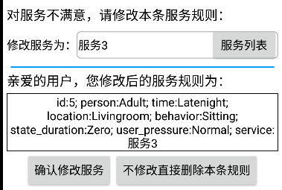

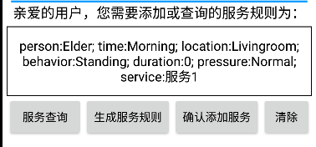
2.
研究的主要内容及方法
研究方法
机器人多任务规划
APP人机交互
MEBN意图识别
服务任务属性确认
服务属性数据收集
属性权重确认
多任务规划
KNN算法服务推理
动态情境分析
MEBN情境建模
用户意图识别分析
情境模型动态修改
用户意图修正
服务上下文信息收集
建立服务规则推理库
改进的KNN方法推理
用户反馈，规则库修正

Slide 9
3.
课题的难点与所解决的问题
所解决的问题
难点
1、服务规则库的建立较难完善
由机器学习推理算法结合手机APP，有效的缓解的硬性推理的弊端。
2、家庭情境模型复杂多样，且是动态变化的，构建情境模型较为复杂，以及多实体贝叶斯网路的动态更新
使用多实体贝叶斯网络建立情境模型，使得可以更好的识别用户意图；使用多属性的多任务规划可以使得任务执行更加人性化。

Slide 10
4.
研究进度以及时间安排
2018.9 - 2018.11 了解智能空间的发展及查看服务推理的相关内容
2018.12 - 2019.1 学习服务推理的途径及其可行性
2019.2 - 2019.4 学习多实体贝叶斯网络的原理和使用场景以及建模方法
2019.5 - 2019.6 开发家庭智能空间人机交互手机软件
2019.7- 2019.12 找到合理的方法进行机器人的服务任务多任务规划
点击此处添加标题
2020.2 - 2020.5 撰写论文，整理材料，准备答辩

Slide 11
感谢各位老师
请对不足之处提宝贵意见！

